Slide 1
Quy trình làm Prototype bằng AI
AI-Assisted Prototype Workflow
60%
20%
20%
→
→
Khung ban đầu
Đi sâu từng Scene
Fine-tune
3 giai đoạn để hoàn thành một tính năng

Slide 2
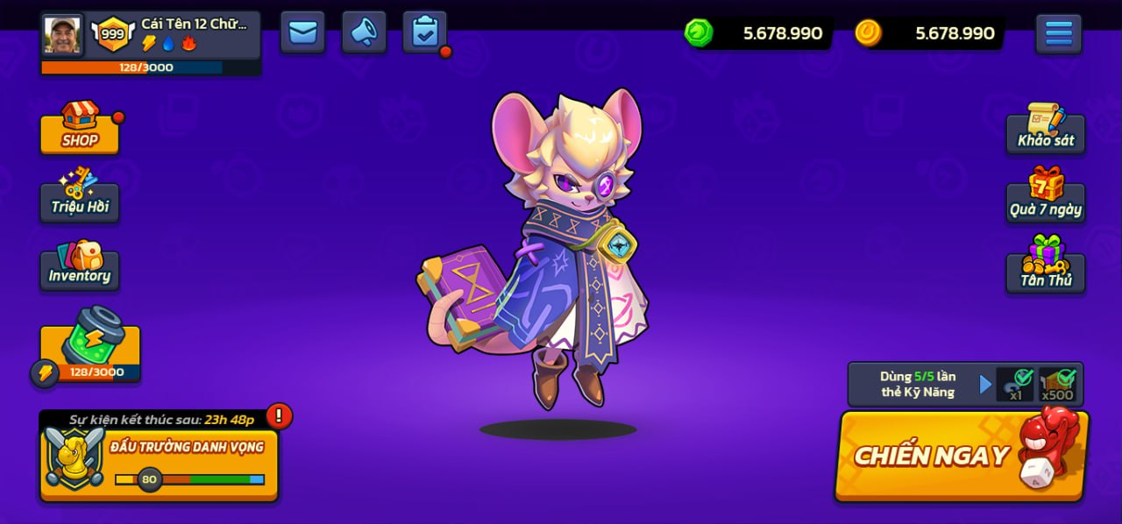
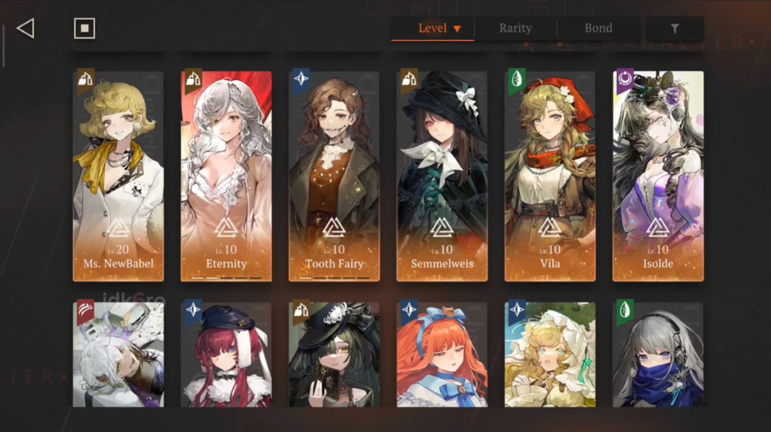
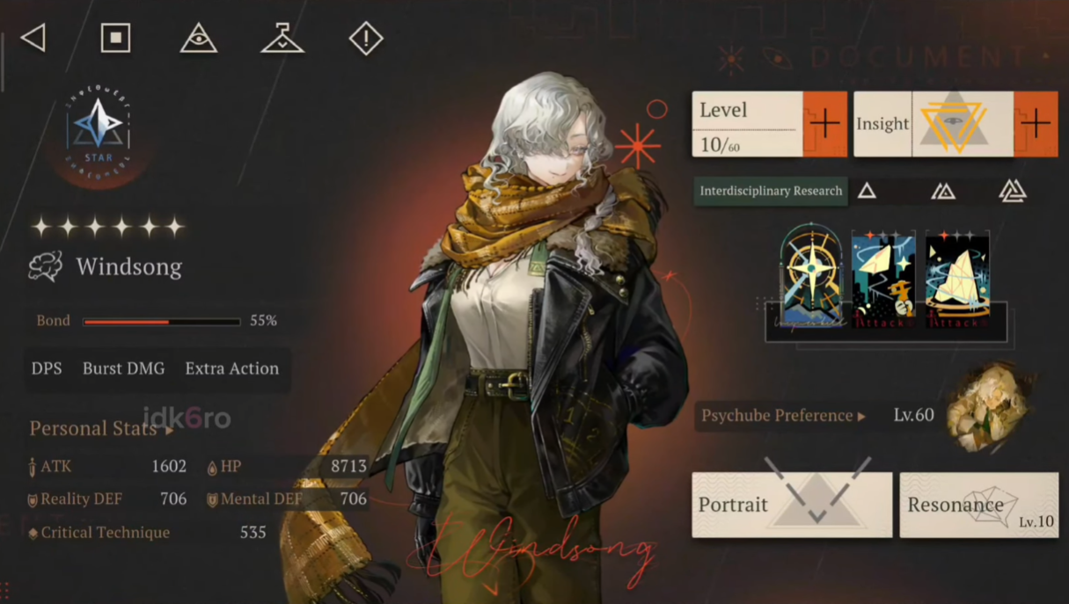
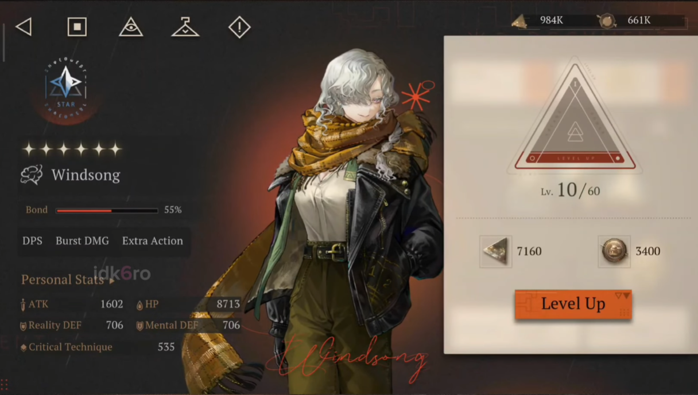
60%
Khung ban đầu
Xây dựng toàn bộ khung tính năng về mặt logic
1
Yêu cầu AI liệt kê list các UI cần thiết cho tính năng (dựa trên GDD)
Ảnh tham khảo
2
Chia thành các Scene để rõ ràng hơn nếu có thể
3
Tìm ảnh tham khảo (reference) hoặc screenshot từ các game khác
4
Upload ảnh / cung cấp đường dẫn ảnh reference cho từng Scene/UI
5
Format danh sách Scene thành bảng với đủ tiêu chí
6
Xác định layout: Ngang (Landscape) hay Dọc (Vertical)
✓ Xong bước này: tính năng gần đủ hết các thứ về mặt logic
lobby • character-list • character-info • lvlup

Slide 3
60%
Khung ban đầu – Ví dụ Scene Table
Format chuẩn để mô tả các Scene cần build
# | Scene | Ảnh tham khảo | Note
1 | Lobby | lobby | Scene đầu tiên khi vào game
2 | character-list | character-list | Mở khi bấm nút Inventory trên Lobby
3 | character-info | character-info-cookie, -R1999, -lvlup-sdorica | Mở khi bấm vào 1 character trong list
4 | character-info-lvlup | character-info-lvlup-R1999 | Popup nâng cấp ở scene character-info
5 | character-info-skilllv | character-info-skilllv-R1999 | Popup khi bấm vào phần Skill/Ultimate
⚠ Lưu ý: Đôi khi cần cung cấp một Balance Demo để tiếp tục → chuyển sang làm khung Balance song song với bước này.

Slide 4
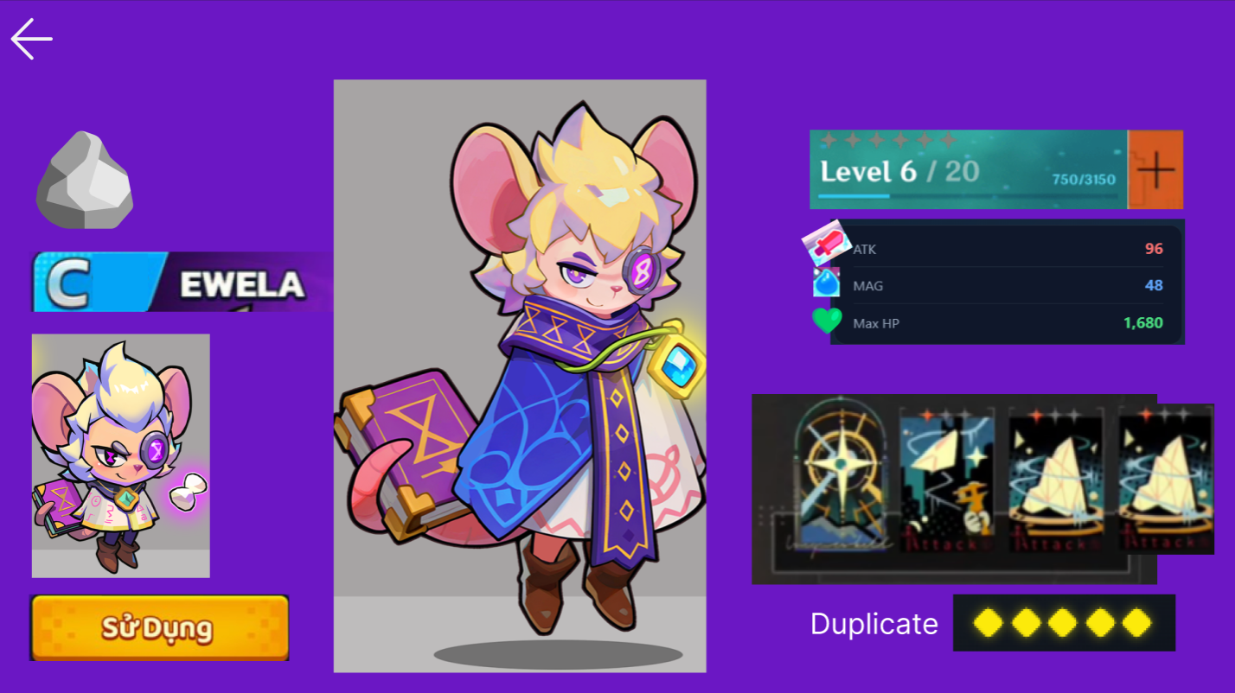
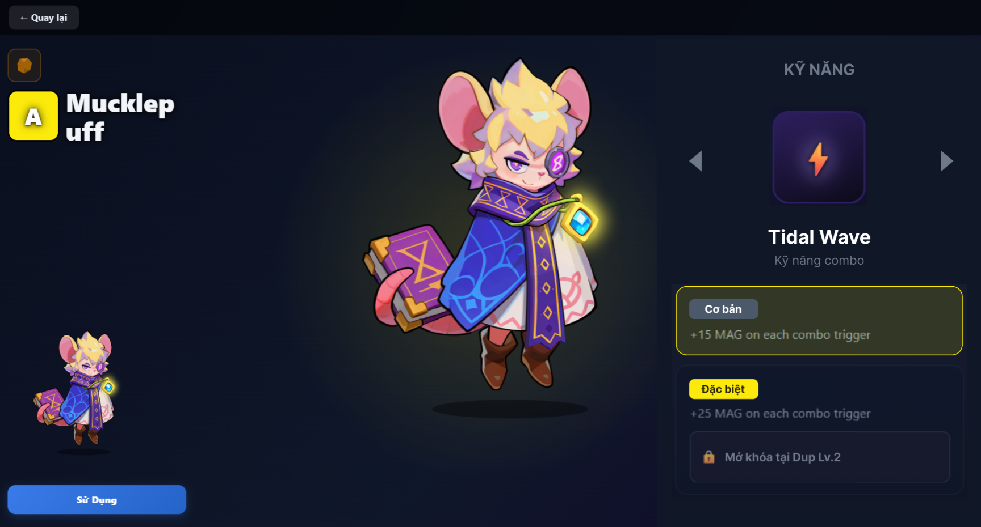
20%
Đi sâu vào từng Scene
Dùng ảnh demo tự ghép để hướng dẫn AI code chính xác hơn
1
Tự ghép ảnh demo gần với mong muốn nhất bằng Figma (cắt & dán)
Figma mockup → Code output
2
Upload / link ảnh demo → yêu cầu AI mô tả lại những thứ nhìn thấy trong ảnh
3
Xác nhận hoặc chỉnh sửa mô tả cho đúng ý
4
Yêu cầu AI code dựa trên mô tả đã xác nhận
💡 Tại sao?: Bước "AI mô tả ảnh" giúp align kỳ vọng giữa designer và AI trước khi code, tránh sai lệch lớn về layout/component.
character-info demo • skill-info demo

Slide 5
20%
Fine-tune bằng tay
Chỉnh sửa chi tiết cuối để đạt đúng mong muốn
1
Mô tả và yêu cầu AI chỉnh sửa chính xác những chi tiết cuối
2
Sửa từng chút một — mỗi request nên nhỏ, tập trung 1 vấn đề
3
Tả trực tiếp bằng ngôn ngữ vẫn hiệu quả hơn nhờ AI "dịch" ảnh
⚡
🔍
🛡️
Code nhanh hơn
Dễ xác định lỗi
Tránh mất dữ liệu
Request nhỏ → AI xử lý chính xác, ít lỗi hơn
Thay đổi ít → biết ngay lỗi nằm ở đâu
Tránh hết token / compact session giữa chừng
✨ Tip: Design cũng dễ "tiến hóa" theo khi request được chia nhỏ — tránh trường hợp yêu cầu quá nhiều thứ cùng lúc khiến khó kiểm chứng kết quả.

Slide 6
Tổng kết
60% Khung ban đầu
20% Đi sâu từng Scene
20% Fine-tune
✓ Liệt kê UI từ GDD
✓ Ghép ảnh demo bằng Figma
✓ Mô tả chi tiết cuối
✓ Chia Scene rõ ràng
✓ AI mô tả ảnh demo
✓ Request nhỏ từng phần
✓ Tìm & cung cấp ảnh ref
✓ Xác nhận / chỉnh mô tả
✓ Dễ track / dễ debug
✓ Format bảng Scene
✓ AI code từ mô tả
✓ Design tiến hóa dần
✓ Xác định layout

